Slide 2
আজকের পাঠে
সবাইকে স্বাগত

Slide 4
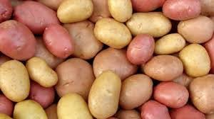
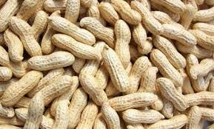
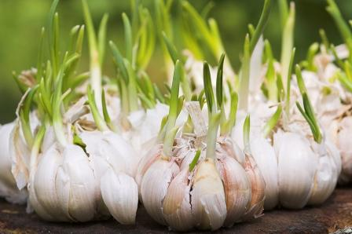
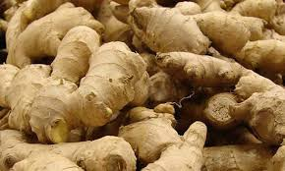
ছবিতে তোমরা কি দেখতে পাচ্ছ।

Slide 5
আজকের পাঠ
শিখনফল
আলু,তৈলবীজ এবং মসলা
১৫.৩.১ বাংলাদেশের প্রধান প্রধান কৃষিজাত দ্রব্য সম্পর্কে বলতে পারবে।

Slide 6
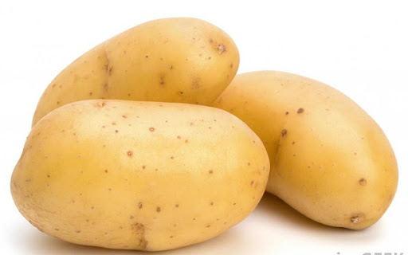
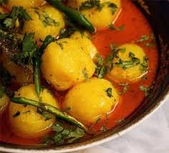
আলু
তরকারি
আলু একটি প্রয়োজনীয় খাদ্য।

Slide 7
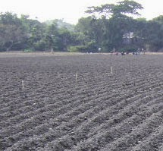
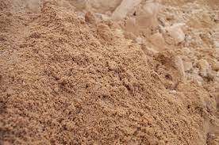
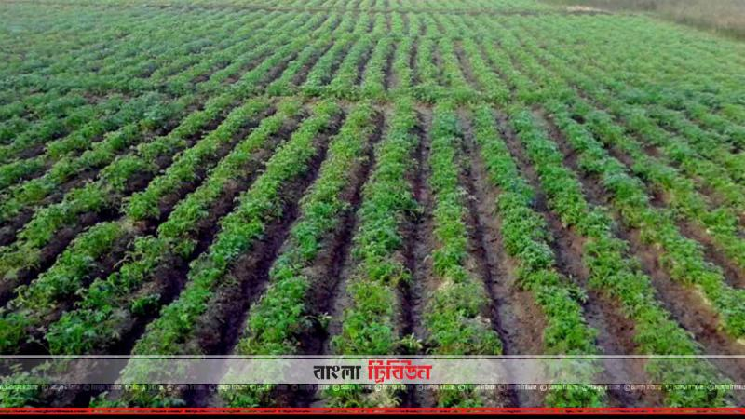
দোআঁশ মাটি
বেলে মাটি
আলুর ক্ষেত
আমাদের দেশের উর্বর দোআঁশ ও বেলে মাটি
আলু চাষের জন্য বিশেষ উপযোগী।

Slide 8
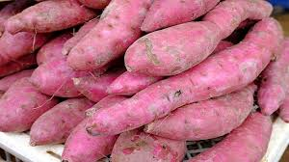
গোল আলু
মিষ্টি আলু
এখানে গোল আলু ও মিষ্টি আলুর চাষ বেশি হয়।

Slide 9
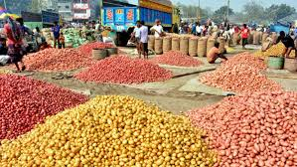
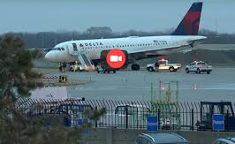
দেশের চাহিদা মেটানোর পর উদ্বৃত্ত আলু বিদেশে রপ্তানি করা হয়।

Slide 10
একক কাজ
কোন মাটি আলু চাষের উপযোগী?

Slide 11
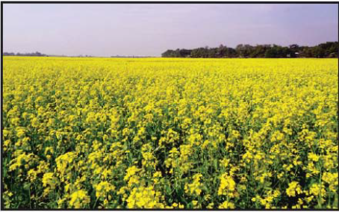
তৈলবীজ
আমরা তেল দিয়ে অনেক খাবার রান্না করি। সরিষা, বাদাম বা তিসি দিয়ে তেল তৈরি করা হয়। চাহিদা পুরণের জন্য আমাদের বিদেশ থেকে তেল আমদানি করতে হয়।

Slide 12
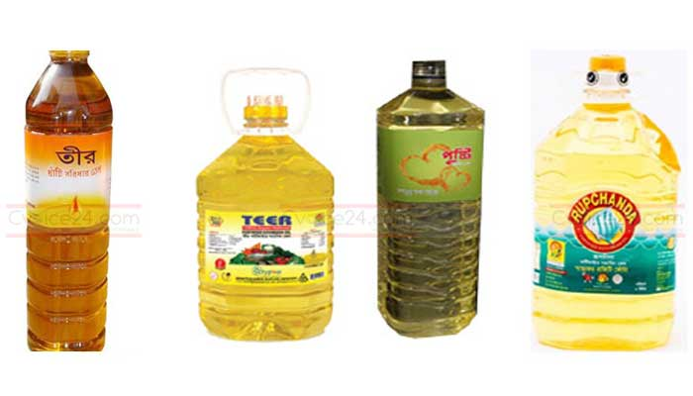
আমরা তৈল দিয়ে অনেক খাবার রান্না করি।

Slide 13
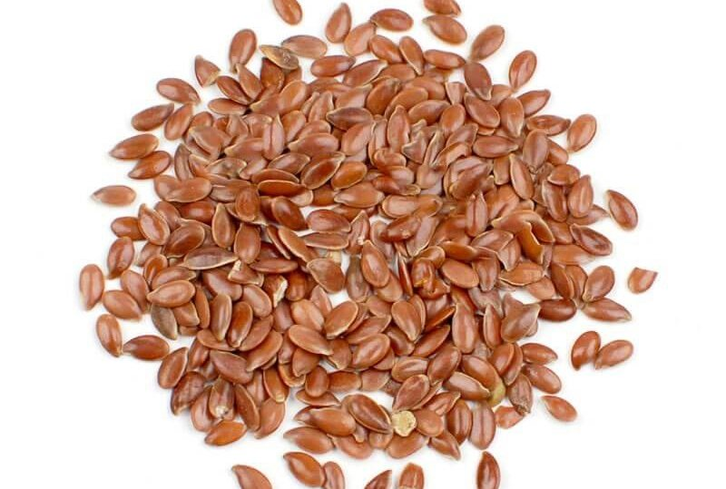
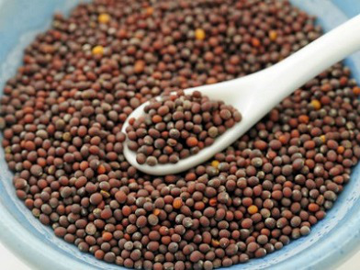
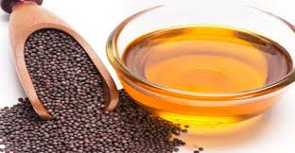
বাদাম
তিসি
সরিষা
সরিষা, বাদাম বা তিসির বীজ পেষণ করে আমরা তৈল পেয়ে থকি।
তেল

Slide 14
তৈল বীজ
বাদাম
সরিষা
তিসি

Slide 15
জোড়ায় কাজ
আমরা কোন কোন উৎস থেকে তৈল পেয়ে থাকি?

Slide 16
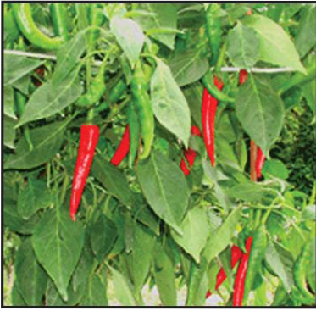
মসলা
খাবারকে সুস্বাদু করতে বিভিন্ন ধরণের মসলা ব্যবহার করা হয়। আমরা পেয়াজ,রসুন,মরিচ, আদা উৎপাদন করি। দেশে প্রচুর মসলা উৎপাদন হলেও ঘাটতি পুরণে কিছু মসলা বিদেশ থেকে আমদানি করতে হয়।

Slide 17
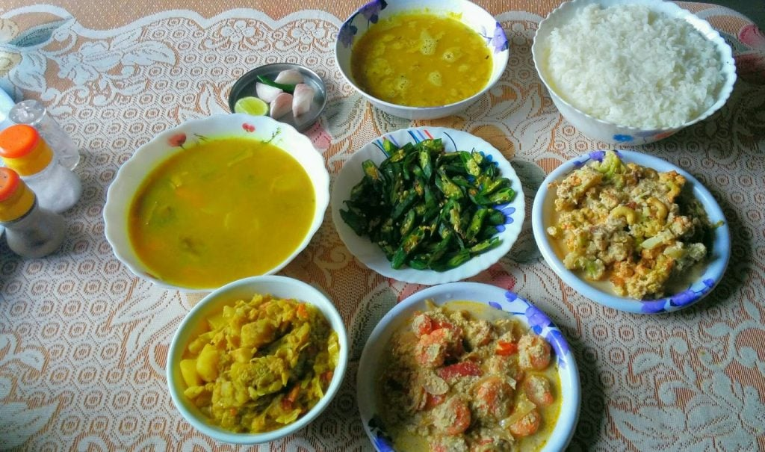
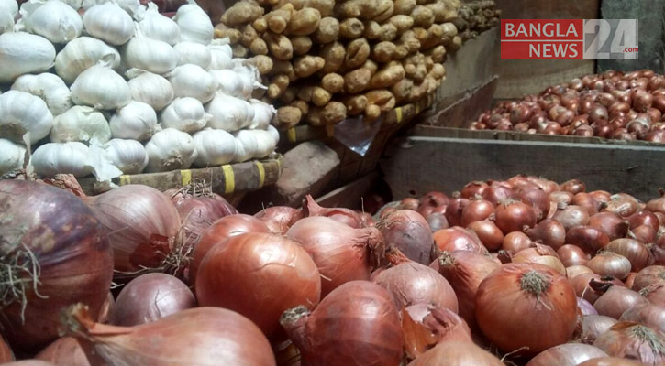
খাবার
মসলা
খাবারকে সুস্বাদু করতে আমরা বিভিন্ন ধরনের মসলা ব্যবহার করি।

Slide 18
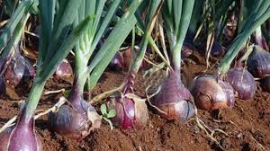
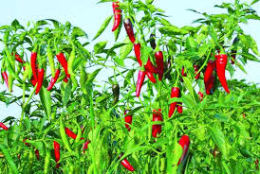
পেঁয়াজ
রসুন
আদা
মরিচ
আমরা পেঁয়াজ, রসুন, আদা, মরিচ ইত্যাদি উৎপাদন করি।

Slide 19
মসলা
পেয়াজ
মরিচ
আদা
রসুন
ধনিয়া
তেজপাতা

Slide 20
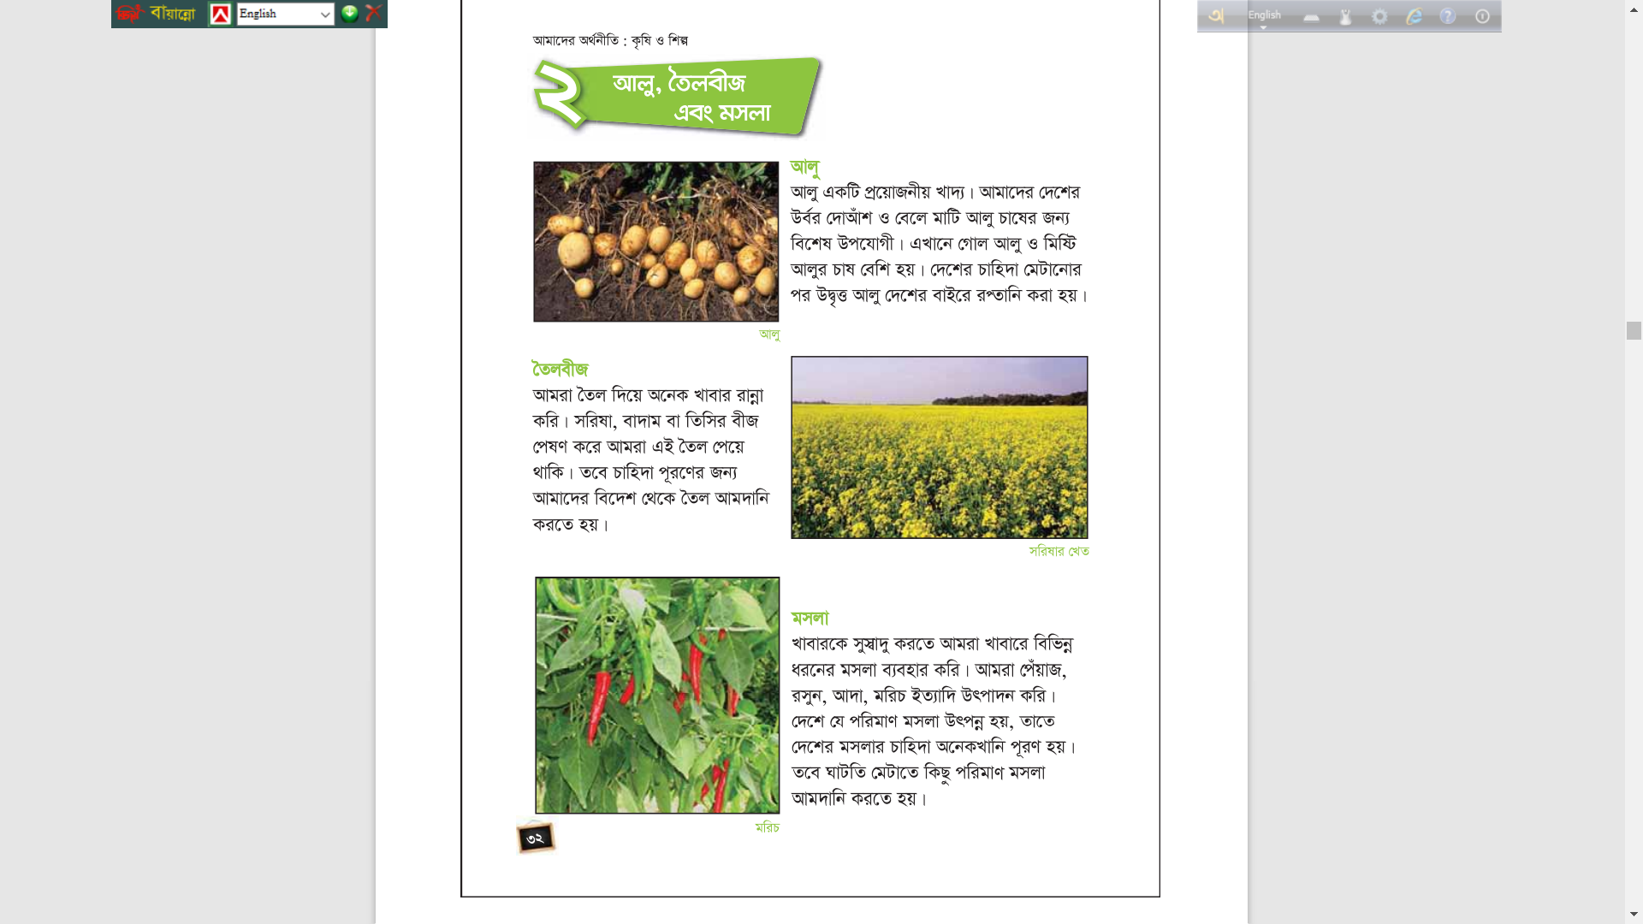
পাঠ্যবই সংযোগঃ পৃষ্ঠা নং৩২

Slide 21
ডানপাশের শব্দের সাথে বাম পাশের শব্দের মিল কর
ক)আলু চাষ হয়
আলু রপ্তানি করে
খ)আমদানি হয়
সরিষা,বাদাম,তিসি
গ)বৈদেশিক মুদ্রা উপার্জন
দোআঁশ ও বেলেমাটিতে
ঘ) তৈলবীজ
মসলা
ঙ)খাবারকে সুস্বাদু করে
তেল ও মসলা

Slide 22
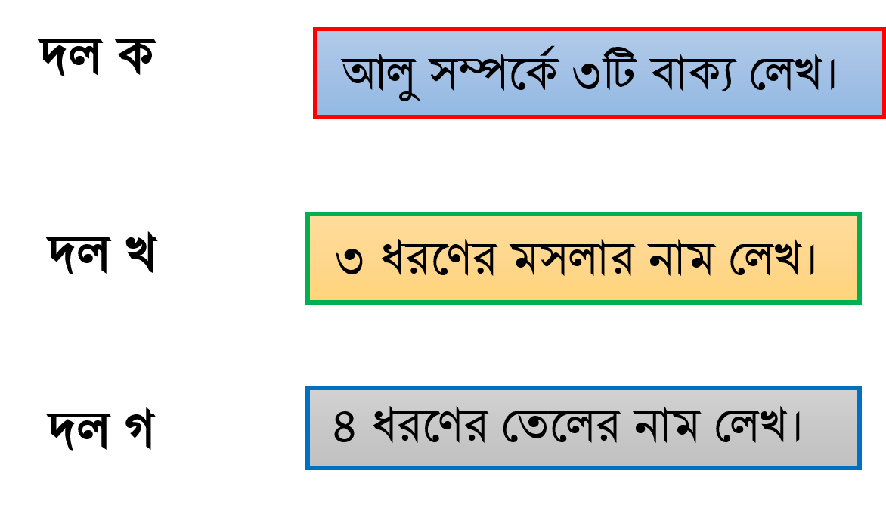
দলীয় কাজ

